Slide 1
Выставка-поздравление «Новогоднее настроение»
Уважаемые преподаватели , студенты, гости сайта. Предлагаем вашему вниманию виртуальную выставку – поздравление от сотрудников библиотеки и студентов колледжа:
Гришулина Ильи, группа 1-1 Фарм
Губенко Анастасии, группа 2-1 СД
Ларкиной Валерии, группа 02- 1 СД
Четырик Дмитрия, группа 1-2 ЛД
Выставка-поздравление

Slide 2
В читальном зале библиотеки колледжа подготовлена книжная выставка «Новогоднее настроение»
Выставка состоит из 3-х разделов:
Новый год, зима, рождество в стихах русских классиков
Стихотворения авторов читают наши студенты
История СССР в новогодних игрушках
Книги и журналы с новогодней тематикой

Slide 3
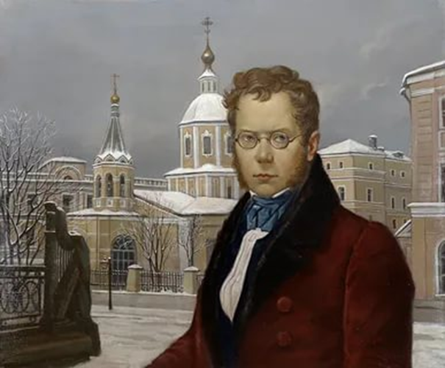
Здравствуй, в белом сарафане
Из серебряной парчи!
На тебе горят алмазы,
Словно яркие лучи.
Ты живительной улыбкой,
Свежей прелестью лица
Пробуждаешь к чувствам новым
Усыпленные сердца!
Здравствуй, русская молодка,
Раскрасавица-душа.
Белоснежная лебёдка,
Здравствуй, матушка-зима!
Князь Пётр Андреевич Вяземский*
(1792 — 1878)
*русский поэт, литературный критик, историк, переводчик, публицист, мемуарист, государственный деятель. Сооснователь и первый председатель Русского исторического общества (1866), действительный член Академии Российской (1839)[1], ординарный член Императорской Санкт-Петербургской Академии наук (1841). Камергер (1831), тайный советник (1855), обер-шенк (1866)
Читает: Ларкина Лера

Slide 4
«Рождество»
Сегодня будет Рождество,
весь город в ожиданьи тайны,
он дремлет в инее хрустальном
и ждет: свершится волшебство.
Метели завладели им,
похожие на сновиденье.
В соборах трепет свеч и пенье,
и ладана сребристый дым.
Под перезвон колоколов
забьётся колоколом сердце.
И от судьбы своей не деться —
от рождества волшебных слов.
Родник небес — тех слов исток,
они из пламени и света.
И в мире, и в душе поэта,
и в слове возродится Бог.
Колдуй же, вьюга-чародей,
твоя волшебная стихия
преобразит в миры иные
всю землю, город, и людей.
Встречаться будут чудеса,
так запросто, в толпе прохожих,
и вдруг на музыку похожи
людские станут голоса.
Михаил Юрьевич Лермонтов*
(1814 — 1841)
*русский поэт, прозаик, драматург, художник
Читает: Губенко Анастасия

Slide 5
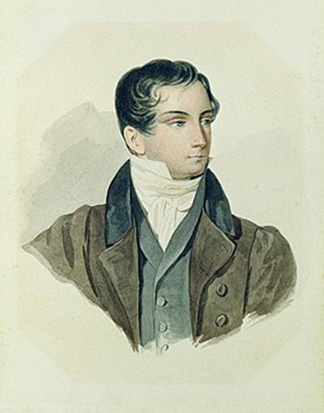
«К друзьям на Новый год»
Друзья! настал и новый год!
Забудьте старые печали,
И скорби дни, и дни забот,
И всё, чем радость убивали;
Но не забудьте ясных дней,
Забав, веселий легкокрылых,
Златых часов, для сердца милых,
И старых, искренних друзей.
Живите новым в новый год,
Покиньте старые мечтанья
И всё, что счастья не дает,
А лишь одни родит желанья!
По-прежнему в год новый сей
Любите шутки, игры, радость
И старых, искренних друзей.
Друзья! Встречайте новый год
В кругу родных, среди свободы:
Пусть он для вас, друзья, течёт,
Как детства счастливые годы.
Но средь Петропольских затей
Не забывайте звуков лирных,
Занятий сладостных и мирных,
И старых, искренних друзей.
Веневитинов Дмитрий Владимирович*
(1805-1827)
*Поэт, переводчик, философ
Читает: Гришулин Илья

Slide 6
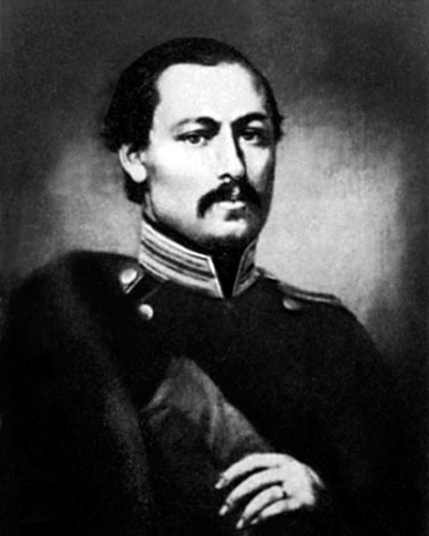
«Дифирамб на Новый Год!»
В Тише — полночный час скоро пробьет.
Чинно наполним широкие чаши.
Пусть новый год, прозвучав, перервет
Сам о минувшем мечтания наши.
Всё, что отжило, прочь
В эту заветную ночь!
Радость — надежда над всем, что любила,
Ясный светильник навек потушила.
Ручками, косами, лентами, газами,
Русыми кудрями, русскими фразами
Переплетись, новый год!
Грудами золота, почестей знаками,
Новыми модами, новыми фраками
Сыпься на тот же народ!
Чу! двенадцатый бьет!
Новая жизнь настает!
Браво, браво, друзья!
Чаши полны до края!
Виват! пейте за здравие смело,
Мало ль что будет, — да нам что за дело
Афанасий Афанасьевич Фет*
(1820 — 1892)
*русский поэт-лирик и переводчик, мемуарист, член-корреспондент Петербургской Академии Наук (1886)
Читает: Четырик Дмитрий

Slide 7
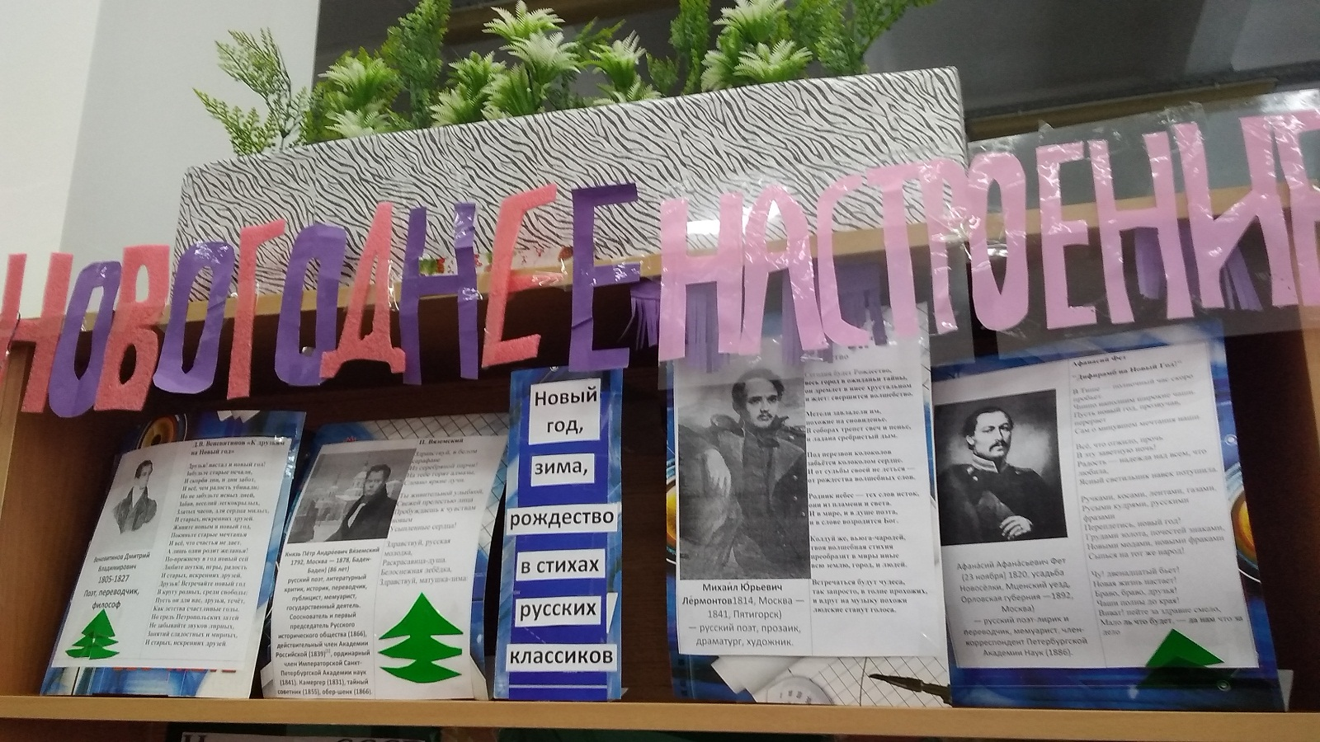

Slide 8
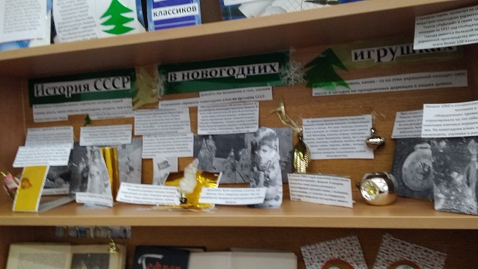

Slide 9
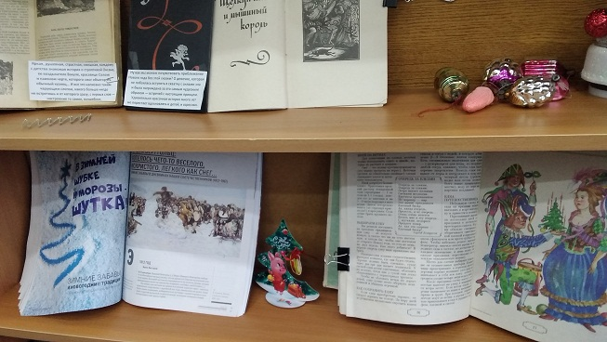

Slide 10
Выставку подготовила Топникова Т.В.
Notes:
Новогоднее настроение

